Slide 1
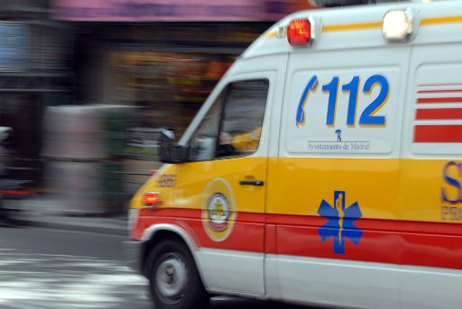
11. február
Európsky deň tiesňovej linky

Slide 2
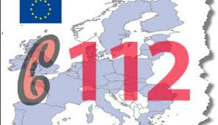
Linka tiesňového volania - 112 bola zavedená v EÚ od roku 1991
Na číslo sa dá dovolať bezplatne z mobilu aj pevnej linky 24 hodín denne.
Linka 112 - jednotné európske číslo tiesňového volania slúži na privolanie záchranných zložiek integrovaného záchranného systému
v prípade, keď je ohrozený:
1. ľudský život,
2. zdravie, 3.majetok alebo
4. životné prostredie.

Slide 3
Problémová úloha:
Prečo práve 112?

Slide 4
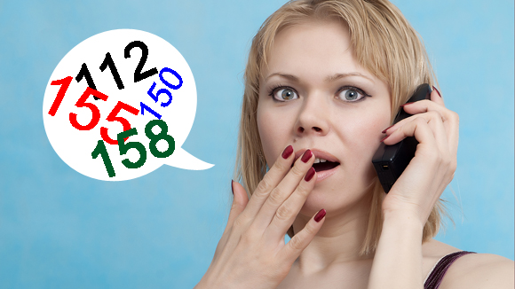
.

Slide 5
voľba čísel 1-1-2 je jednoduchšia v obtiažnych situáciách, napríklad v tme alebo v miestnosti plnej dymu.
číslo 112 je číslom tiesňového volania takmer v celej Európe, čím sa nielen približujeme vyspelým krajinám Európy, ale
zároveň vychádzame v ústrety cudzincom na Slovensku, ktorí si už nemusia v núdzi zisťovať staršie čísla tiesňového volania.

Slide 6
https://izs.estranky.sk/clanky/tiesnove-cislo-112/
!!!
Na linku 112 sa nesmie volať v prípade:
-ak chcete zistiť, či tiesňové volanie funguje,
-ak chcete ohlásiť vymyslenú udalosť,
-ak sa chcete pobaviť,
-ak sa chcete o niečom informovať (napr. o telefónnych číslach, cestovnom poriadku, predpovedi počasia, apod.)

Slide 7
Problémová úloha:
Prečo nesmieme na tiesňové linky volať bezdôvodne?

Slide 8
má to za následok preťaženie liniek a operátorov, čím klesá šanca na záchranu života pre tých, ktorí pomoc skutočne potrebujú

Slide 9
Zneužitie linky 112
Zneužitie linky 112 sa trestá finančnou pokutou až do výšky 1659 €,
v prípade šírenia poplašnej správy hrozí trest odňatia slobody na 1 až 5 rokov.
Na Slovensku je až 90% všetkých hovorov na linku 112 neoprávnených.
Ak volajúca osoba presne nevie kde sa nachádza, pomôže operátorovi lokalizácia tiesňového volania.

Slide 10
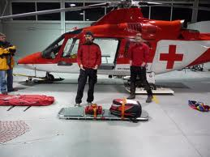
Jednotné európske číslo tiesňového volania 112 má oproti starším číslam 150, 155 a 158 viacero výhod.
Zjednocuje všetky zložky integrovaného záchranného systému:
Hasičský a záchranný zbor
Polícia
Záchranná zdravotná služba
Kontrolné chemické laboratóriá
civilnej ochrany
Banská záchranná služba
Horská záchranná služba
Železničná polícia
Umožňuje rýchle vyhodnotenie situácie
okamžitú reakciu záchranných zložiek
v praxi to znamená jednoduchšiu, rýchlejšiu a pružnejšiu pomoc najmä v situáciách, keď je potrebná spolupráca viacerých zložiek integrovaného záchranného systému alebo keď si volajúci nie je istý, ktorú zložku treba kontaktovať.

Slide 11
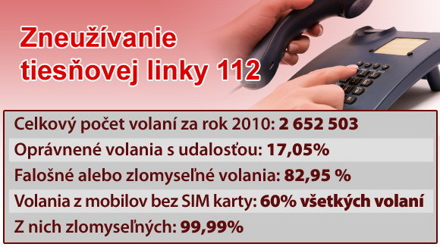
Tiesňové telefónne číslo 112 nikdy nezneužívajte, aby ste neodopreli pomoc tým, ktorí ju skutočne potrebujú!

